Slide 1
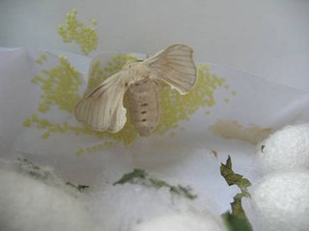
蚕的
一生
——代姝睿

Slide 2
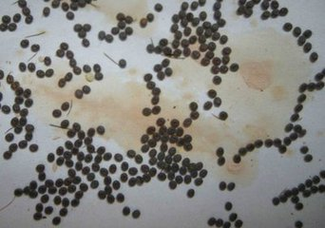
1.蚕卵

Slide 3
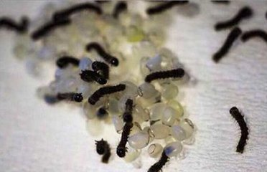
2.出壳，
成为蚕宝宝
出

Slide 4
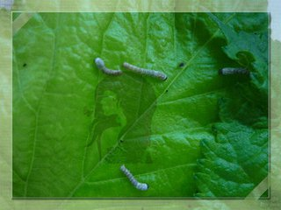
3.蚕的身
体慢慢变成
白色

Slide 5
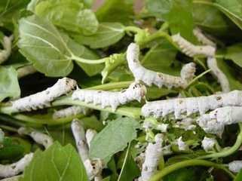
4.蚕
开始
逐渐长大

Slide 6
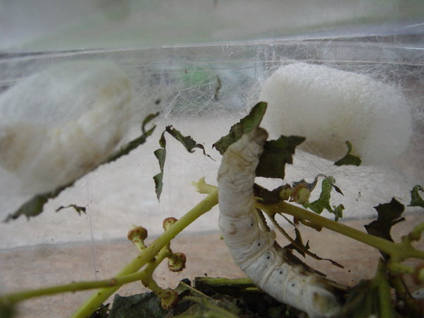
5.吐丝
结茧

Slide 7
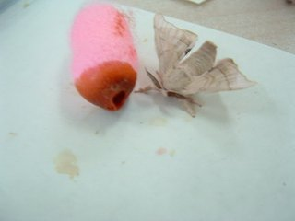
6.变成
蛾子

Slide 8
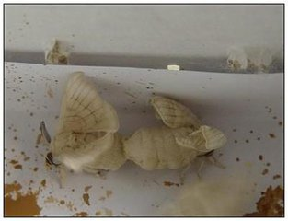
蛾子产卵了，
可是，它自己
却光荣的死去了

Slide 9


